Slide 1
電壓訊號轉力訊號的處理說明
2016.08 Ray
檔案格式說明:
  電壓訊號Raw Data
  馬達訊號Raw Data
訊號換算：電壓訊號轉換成力訊號，與馬達訊號處理的單位換算
合併力訊號與馬達訊號的處理流程
Raw Data 處理範例

Slide 2
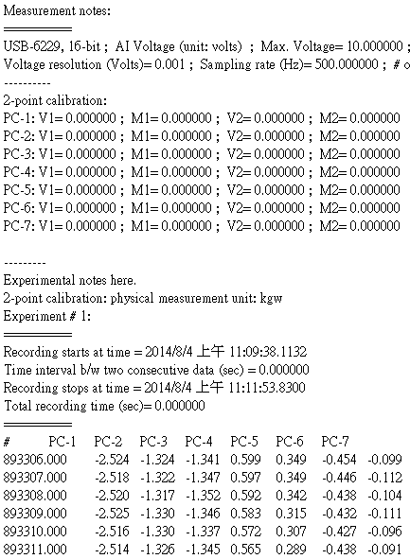
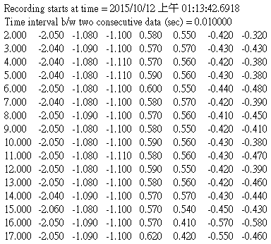
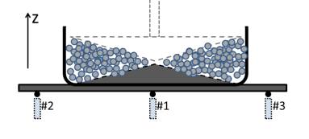
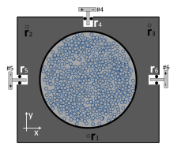
Appendix_Daq_Signal_Processing_Ray20160810c.pptx (Ray2016_MasterThesis_OnlineSupplement)
A.紀錄起始的時間
Ex1. 在系統時間 2014/8/4 上午 11:09:38.1132
記錄下第一筆資料，資料內容為：
( 893306.000, -2.524 , -1.324, …. , -0.099 )
Ex2. 在系統時間 2014/8/4 上午 11:09:38.1132
記錄下第一筆資料，資料內容為：
( 2.000, -2.050, -1.080 , …., -0.320 )
檔案格式說明: 電壓訊號Raw Data
SS3的電壓訊號raw data：檔案名稱以_force為結尾的是量測資料, 以_origin為結尾的是電壓原點值
長這樣(Ex1, SS3_20140804_1300a_force.txt)
或這樣(Ex2, SS3_20151011A_Ballnum=1500_08_force.txt)
A
B
B
B.訊號的Sample Rate
Ex1. Sample Rate是500Hz，所以兩筆資料之間的
時間間隔是1/500 =0.002秒
Ex2. 兩筆資料的時間間隔是0.01秒，所以對應的
Sample Rate是100Hz
C
C.電壓訊號的讀值
時間標記: 其絕對的數字並無意義，有意義的是與第一筆資料之間時間標記的差值
1號-6號 Sensor的讀值，以及備用的7號DAQ Channel的讀值，單位為volt
Ex1. 第5行時間標記為 893310.000的資料，其對應
的物理時間是紀錄起始時間加上
0.002秒 * (893310 – 893306) = 0.008秒，
其量測到的1號sensor 電壓訊號為 -2.516 volt
Ex2. 時間標記為15.000的資料，其對應的 物理時
間為記錄起始時間加上
0.01 秒*(17 – 2) = 0.15秒
量測到的1號sensor 電壓訊號為 -2.060 volt
A
時間
標記
1號
Sensor
的讀值
2號
Sensor
的讀值
6號
Sensor
的讀值
7th Channel
僅Sinusodal
實驗有
使用到此
DAQ Channel
C
…........
Sensor的號碼請參考:
SS3_Setup_and_demos.pptx_Slide1_jc20121229b-c.png

Slide 3
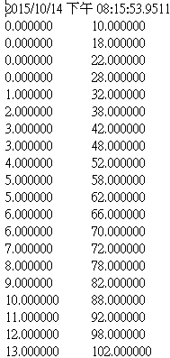
Appendix_Daq_Signal_Processing_Ray20160810c.pptx (Ray2016_MasterThesis_OnlineSupplement)
檔案格式說明: 馬達訊號Raw Data
SS3的馬達訊號raw data：結尾會以_motor為檔案名稱
長這樣(Ex. SS3_20151011F_Ballnum=1600_02_motor.txt)
A.紀錄起始的時間
Ex. 在系統時間 2015/10/14 下午 08:15:53.9511 記錄下第一
筆資料：
(0.000000 , 10.000000)
A
B.馬達位置訊號的讀值
馬達的角位置：單位為step，使用的馬達為Fastech Ezi-Servo系列的56L步進馬達，一圈(360⁰)為10000 steps
角位置對應的時間: 單位為msec，自紀錄起始的時間算起經過的時間。
Ex. 第五行的資料( 1.000000, 32.000000 ) 表示馬達在起始記錄
時間( 2015/10/14 下午 08:15:53.9511 ) 之後的32 msecs，
也就是 2015/10/14 下午 08:15:53.9543 時轉到了1 step的
位置。
B
馬達的角位置
(step)
角位置對應的時間(msec)

Slide 4
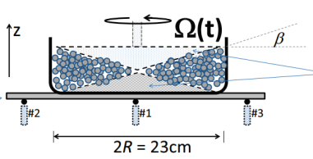
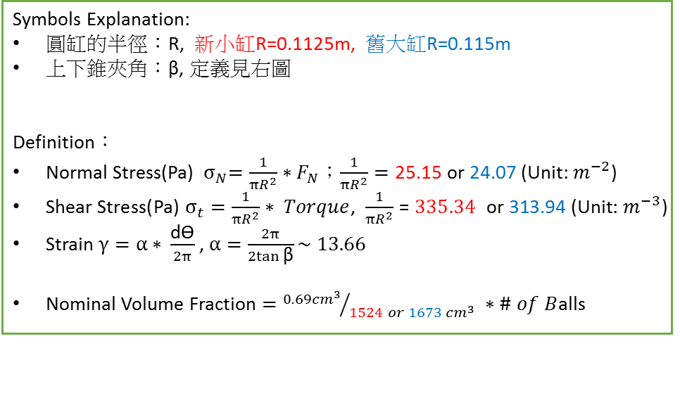
Appendix_Daq_Signal_Processing_Ray20160810c.pptx (Ray2016_MasterThesis_OnlineSupplement)
訊號換算：電壓訊號轉換成力訊號，與馬達訊號處理的單位換算
Sensor電壓訊號轉換成力訊號
馬達齒數與圈數換算
Symbols Explanation:
1號-6號 Sensor 電壓原點值(Unit: Volt)： V⁽⁰⁾₁、 V⁽⁰⁾₂…… V⁽⁰⁾₆
1號-6號 Sensor 電壓值(Unit: Volt)：V₁、V₂ ……V₆
1號-6號 Sensor 力訊號值(Unit: Nt)：F₁、F₂ ……F₆
系統所施正向力(Unit: Nt) ：F_{N}, 重力場的反方向定義為正方向*
*目前(2015.11)程式計算出來的txt檔，正向力方向皆如此定義，會與許多 pdf上的 F_{N} 正負號相反，雖不難判斷，但仍是一個待解決的問題。
系統所施力矩(Unit: Nt-m)： Torque, 俯瞰系統逆時鐘方向為定義正方向
Definition：
F₁ = ( V₁ - V⁽⁰⁾₁) * C₁₂₃ * g
F₂ = ( V₂ - V⁽⁰⁾₂ ) * C₁₂₃ * g
F₃ = ( V₃ - V⁽⁰⁾₃) * C₁₂₃ * g
F₄ = ( V₄ - V⁽⁰⁾₄) * C₄₅₆ * g
F₅ = ( V₅ - V⁽⁰⁾₅) * C₄₅₆ * g
F₆ = ( V₆- V⁽⁰⁾₆) * C₄₅₆ * g
C₁₂₃ = 2.5 Kg/Volt, 1-3 號 25Kg 級Sensor的換算factor
C₄₅₆ = 0.1 Kg/Volt, 4-6 號 1Kg 級Sensor的換算factor
g = 9.80665 m/s², Gravity of Earth
F_{N} = F₁ + F₂ + F₃
Torque = F₄ * r₄ + F₅ * r₅ + F₆ * r₆
r₄ = 0.138m, r₅ = r₆ = 0.211m, 為4-6號sensor到系統中心距離
馬達Raw data的單位為齒，經程式 ray_motor.pro 處理後，馬達位置輸出的單位為turn。
馬達齒數(step)與圈數(turn)的換算：
1 step = 1/10000 turn
( 註: 1 turn = 2π rad )
其他常用的換算
Symbols Explanation:
圓缸的半徑：R, 新小缸R=0.1125m, 舊大缸R=0.115m
上下錐夾角：β, 定義見右圖
Definition：
Normal Stress(Pa) ${ σ}_{N}=\frac{1}{πR^{2}}∗F_{N}$；$\frac{1}{πR^{2}}=\text{25.15} \text{or} \text{24.07}$ (Unit: $m^{−2}$)
Shear Stress(Pa) $σ_{t}=\frac{1}{πR^{2}}∗ Torque$, $\frac{1}{πR^{2}}$ = $335.34$ or 313.94 (Unit: $m^{−3}$)
Strain $γ=α\text{ ∗ }\frac{\text{d}\text{ϴ}}{2π}$ , $α=\frac{2π}{2tan{\text{β}}}\sim 13.66$
Nominal Volume Fraction $={0.69cm^{3}}/{1524 or 1673 cm^{3}} ∗\# of B$alls

Slide 5
Appendix_Daq_Signal_Processing_Ray20160810c.pptx (Ray2016_MasterThesis_OnlineSupplement)
合併力訊號與馬達訊號的 處理流程
任何一組Raw Data 包含三個txt檔案:
NIDAQ 6229 回傳的1個Column時間訊號 + 7個Column的電壓訊號*，檔案結尾為 XXXX_force.txt
對應於 1) 訊號的電壓原點值，檔案結尾為 XXXX_origin.txt
同步量測的馬達位置訊號*，檔案結尾為 XXXX_motor
*見C1-0-1, C1-0-2
將上述待處理檔案放入同一個資料夾，開啟IDL，執行程式ray_raw_signal_processing_ray201509 。
詳細過程可參考C. 1-4 範例
此程式並非單獨運作，也須包含ray_force.pro, ray_motor.pro, ray_combine.pro等程式在IDL的工 作區( 關於各個程式的功用的講解可看C. 1-3、以及程式上半部的註解。)
設定程式中下列參數：檔案所在資料夾路徑、DAQ紀錄訊號的Sample Rate、電壓原點值的檔案名稱(即上述2，檔案結尾為 XXXX_origin.txt的檔案名稱)、馬達運動與力訊號合併時要使用的時間區間(time window)大小。
對於指定資料夾裡任何一個結尾為_force.txt的檔案，程式會先將電壓換算成對應的力訊號並輸出一個結尾為
_arr_data.txt的中繼檔案(若無用途可刪除)，同理也會將_motor.txt結尾換算成對應的馬達位置單位；
詳細的單位資訊請參考 C1-4 或 考程式開頭的註解。
最後結合馬達與力訊號的檔案會以_twindow= 指定的時間區間.txt做為檔案，其單位請參考程式內的註解。

Slide 6

Appendix_Daq_Signal_Processing_Ray20160810c.pptx (Ray2016_MasterThesis_OnlineSupplement)
合併流程中使用程式的功能說明(可參考.pro程式內的註解)
輸入檔案
ray_force.pro
功能: 將實驗的電壓訊號轉換成力訊號
輸入:
電壓訊號
電壓訊號的 sample rate
電壓原點
(optional) 4號-6號 sensors 到系統中心的距離
輸出:
1個 16 columns 的矩陣
=> 0th : 時間
1st - 8th: 處理前的時間及電壓訊號
9th - 11th: F₁、F₂ 、F₃ ，1號-3號 Sensor 力訊號值(Unit: Nt)
12th: F_{N}、系統所施正向力(Unit: Nt)
13th - 15th : F₄、F₅ 、F₆ ，4號-6號 Sensor 力訊號值(Unit: Nt) 16th: Torque，系統所施力矩(Unit: Nt-m)
ray_combine.pro
功能: 將馬達位置的資料與力訊號的資料結合
輸入:
ray_force.pro 產生的16 column 矩陣
ray_motor.pro 產生的 2 column 矩陣
合併的時間區間(time window)大小
輸出:
1個 5 column 的矩陣
=> 0th: 時間
1st: 馬達位置
2rd: 馬達位置差分(馬達速度)
3th: 正向力
4th: 力矩
xxxxx_force.txt
xxxxx_origin.txt
ray_motor.pro
功能: 將馬達位置資料的時間與力訊號同步，且改變欄位與單位。
輸入:
馬達回傳的訊號
馬達與力訊號的記錄起始時間
輸出:
1個 2 column 的矩陣
=> 0th : 與力訊號同步後的時間
1st : 馬達的位置
xxxxx_arr_data.txt
xxxxx_motor.txt
xxxxx_t_window=OOOOO.txt
xxxxx_arr_motor.txt

Slide 7
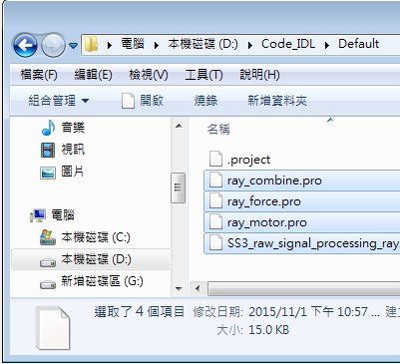
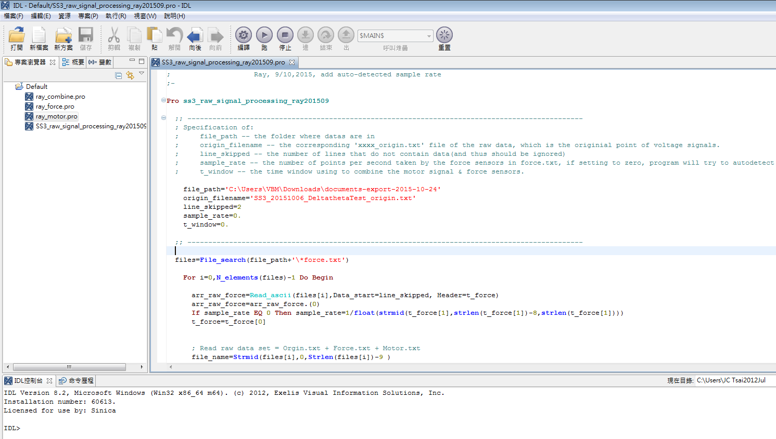
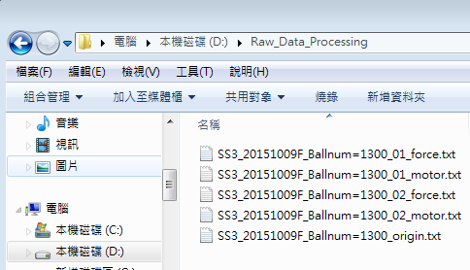
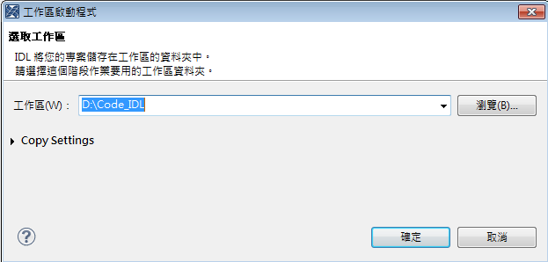
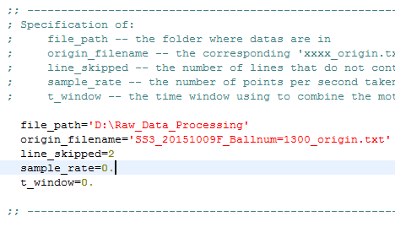
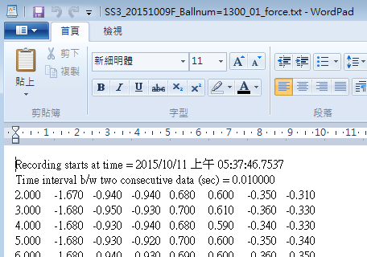
Appendix_Daq_Signal_Processing_Ray20160810c.pptx (Ray2016_MasterThesis_OnlineSupplement)
Raw Data 的初階處理範例(以處理 SS3_20151009F的資料為例)
1. 將待處理的Data放至同一個資料夾中
2. 開啟IDL，選擇工作區，將程式放入工作區
3. 開啟S S3_raw_signal_processing_ray201509.pro
以_force為結尾的是電壓訊號量測資料, 結尾為_motor的是對應的馬達訊號；_origin為結尾的是電壓原點值, 有時數筆資料之間上蓋沒有打開，所以會共同使用一個電壓原點資料，此例中 SS3_20151009F_Ballnum=1300_01,02 兩筆檔案共同使用SS3_20151009F_Ballnum=1300_origin.txt為電壓原點資料
IDL會在指定的工作區資料夾中建立一個名稱為Default的資料夾，將ray_motor.pro, ray_force.pro, ray_combine.pro以及SS3_raw_signal_processing_ray201509.pro 通通放入Default內。實驗資料則沒有一定要擺在哪裡。
3. 設定S S3_raw_signal_processing_ray201509.pro的參數其一
file_path: Data所在的資料夾位置，此處為D:\Raw_Data_Processing
origin_filename: 電壓原點訊號的檔案名稱，此處為 SS3_20151009F_Ballnum=1300_origin.txt
line_skipped: 電壓量測訊號中非實驗資料的行數，見下圖：
以SS3_20151009F_Ballnum=1300_01_force.txt為例
前兩行為非實驗資料，所以 line_skipped 參數設為2

Slide 8
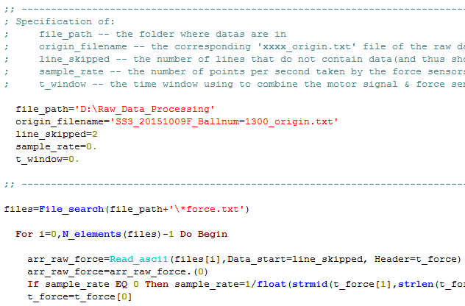
Appendix_Daq_Signal_Processing_Ray20160810c.pptx (Ray2016_MasterThesis_OnlineSupplement)
Raw Data 的初階處理範例：(以處理 SS3_20151009F的資料為例)
3. 設定S S3_raw_signal_processing_ray201509.pro的參數其二
line_skipped: 實驗資料的其中前幾行，最重要的資訊是紀錄起始的時間，程 式預設此資訊在實驗資料第一行，如果不是的話要去下方的 code改一下數字(見左圖)。
sample_rate: 實驗資料的sample rate，此例中SS3_20151009F_xxxx_01是100， 而SS3_20151009F_xxxx_02是500，設定為0. 則程式會是圖從資 料的第二行自動抓取sample rate。(見左圖)
t_window: 結合馬達與力訊號的時間區間，如果設為0.，則預設是
0.5 * (1 / sample_rate)，最後的時間區間會是此參數的兩倍
見下一頁的說明。
4. 設定完成之後編譯且執行S S3_raw_signal_processing_ray201509.pro
程式跑完之後，每個_force, _motor 組合會得到6個檔案，此範
例包含SS3_20151009F_01 & 02兩筆資料，所以總共6個檔案，
至此檔案已全部處理完畢。
t_force 要儲存Data中 “Recording starts at time….”這一行，預設是在第一行，比較古早的資料(如C1-0-1 Ex1)，會在第21行，此情況下除了line_skipped要改以外，框起來的這行code要改為： t_force=t_force[20]
SS3_20151009F_xxxx_01_arr_data.txt
以SS3_20151009F_xxx_01來說，會產生右邊這三個檔案，下一頁對他們的內容格式作說明：
SS3_20151009F_xxxx_01_arr_motor.txt
這行是自動讀取sample rate的code，預設是去抓取檔案的作字串處理得到sample rate。如果第二行不是sample rate的資訊且許多筆data之間的sample rate不相同，使用者為方便可能得自己改一下這行code。
SS3_20151009F_xxxx_01__twindow= 0.0100000.txt

Slide 9
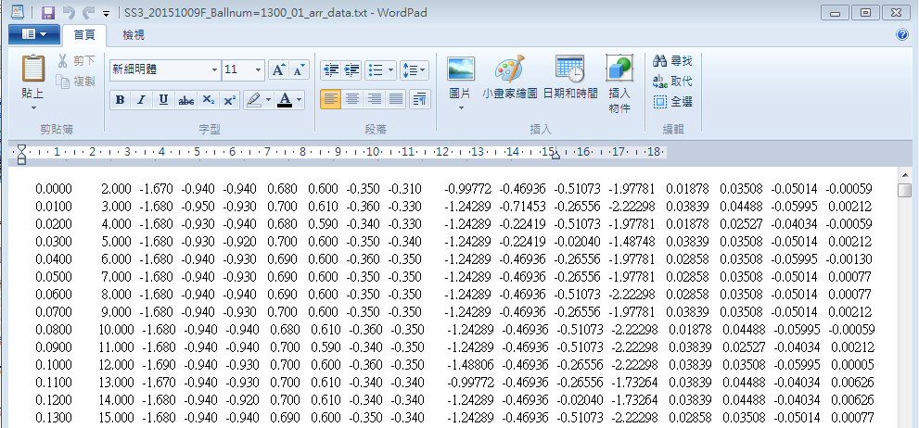
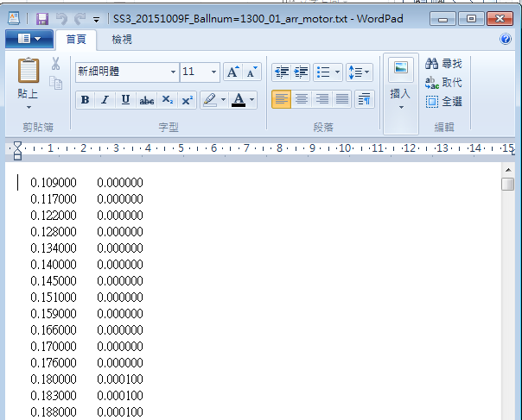
Appendix_Daq_Signal_Processing_Ray20160810c.pptx (Ray2016_MasterThesis_OnlineSupplement)
Raw Data 的初階處理範例：檔案格式說明
-- 以 SS3_20151009F_Ballnum=1300_01 資料為例，過程會產生兩個中繼檔案(無用途可刪除)
SS3_20151009F_Ballnum=1300_01_arr_data.txt
SS3_20151009F_Ballnum=1300_01_arr_motor.txt
說明：ray_force.pro將電壓訊號轉成力訊號的中繼檔案
格式說明如下(也可以參考ray_force.pro內的註解或C1-3)：
說明：ray_motor.pro將電壓訊號轉成力訊號的中繼檔案
格式說明如下(也可以參考ray_motor.pro內的註解或C1-3)：
欄位
0th
1st – 8th
9st – 16th
欄位
1st
0th
時間
單位：sec
Raw Data，內容與單位完全同C1-0-1
換算之後的力訊號、正向力與力矩，單位與內容：
9th - 11th: F₁、F₂ 、F₃，Unit: Nt)
12th: F_{N}，Unit: Nt
13th - 15th : F₄、F₅ 、F₆ ，Unit: Nt
16th: Torque，Unit: Nt-m
時間
單位：sec
此時間已與左邊力訊號的時間同步。
馬達的角位置，單位為圈(turn)

Slide 10
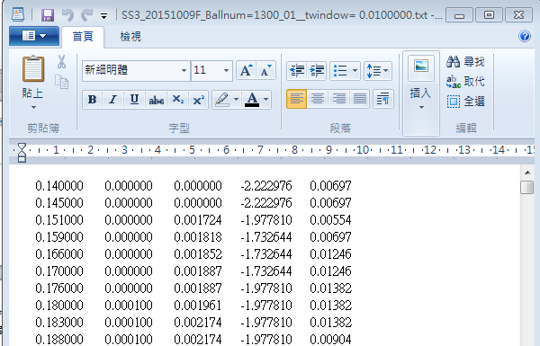
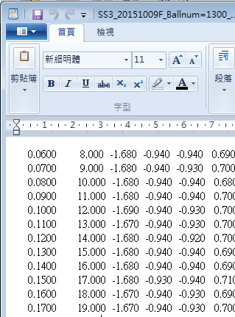
Appendix_Daq_Signal_Processing_Ray20160810c.pptx (Ray2016_MasterThesis_OnlineSupplement)
Raw Data 的初階處理範例：檔案格式說明
-- 以 SS3_20151009F_Ballnum=1300_01 資料為例，最後合併的檔案為：
SS3_20151009F_Ballnum=1300_01__twindow= 0.0100000.txt
ray_combine.pro 的合併資料的演算法解釋
說明：ray_combine.pro 合併力訊號與馬達的資料，也是後續分析的出發點，內容與單位如下(也可參考ray_combine.pro程式內註解)
如果在程式內設定t_window=0.005，則程式會對arr_motor每一筆資料找前後時間在0.005 sec內的 arr_data 資料作平均。最後輸出的檔案名稱結尾為twindow=0.010000.txt。
程式會尋找在_arr_data檔案內時間在0.14 ± 0.005內的資料，所有符合的資料的力矩Torque 與正向力 F_{N} 會作平均。
此例僅有時間為0.1400的資料符合此條件
欄位
0th
1st
2nd
3rd
4th
Ex.
_arr_motor檔案內的這筆資料
時間
單位：sec
馬達位置
單位：turn
馬達速度*
單位：turn/s
正向力 F_{N}
單位: Nt
系統所施力矩 Torque
單位: Nt-m
*馬達的速度則是馬達位置前後取5筆資料差分而得： 第N筆資料的速度$V_{N}=\frac{X_{N+5}−X_{N−5}}{t_{N+5}−t_{N−5}}$

